Slide 1
Artes visuales 3° básico

Slide 2
ACTIVIDAD 2
¿Cómo es la naturaleza?

Slide 3
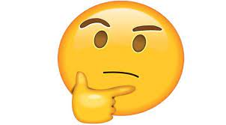
Pregunta inicial ¿Qué podemos encontrar en la naturaleza? Dibuja 3 elementos diferentes

Slide 4
18-03-2025
Desafío: ¿Te atreves a dibujar la naturaleza ?
1.- Piensa en cómo es la naturaleza.
2.- Visualiza un lugar en donde solo haya naturaleza.
3.- Dibuja y colorea lo que visualizas.
MANOS A LA OBRA

